Slide 1
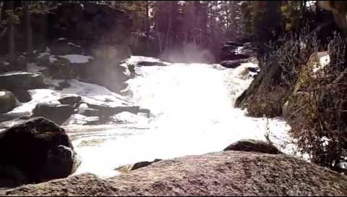
Ермаковский водопад
Краснокардонская ОШ
"Лесной Кордон"
Выполнил
Ельцов Даниил
8 класс
Руководитель
Молдахметова А.О.

Slide 2
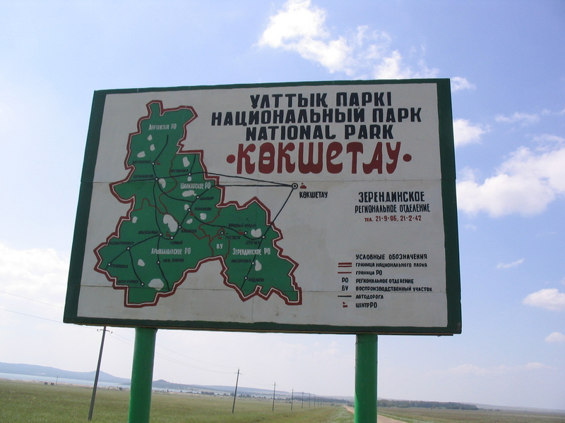
Водопад находится на территории Национального парка «Кокшетау»

Slide 3
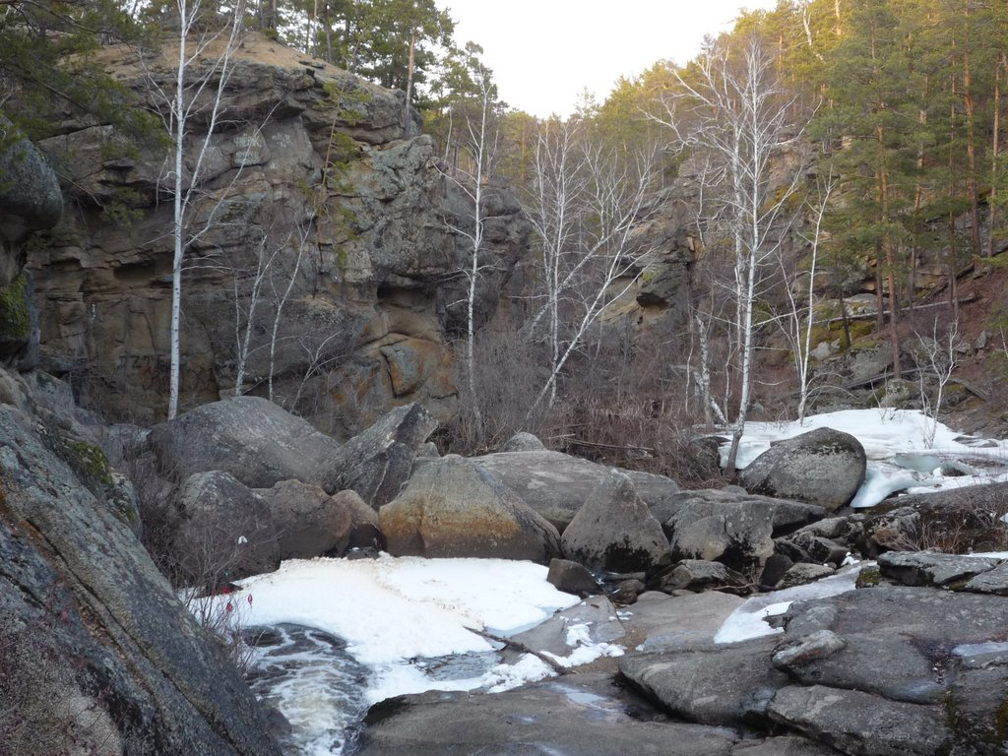
Водопад «Өмір суы» Водопад «Ермаковский» Зерендинского района, находится в верховьях реки Чаглинки, в 30 км. западнее с. Зерендыи и 2 км южнее с. Ермаковка, между селами Карсак и Ульгули в 100 м. от дороги.

Slide 4
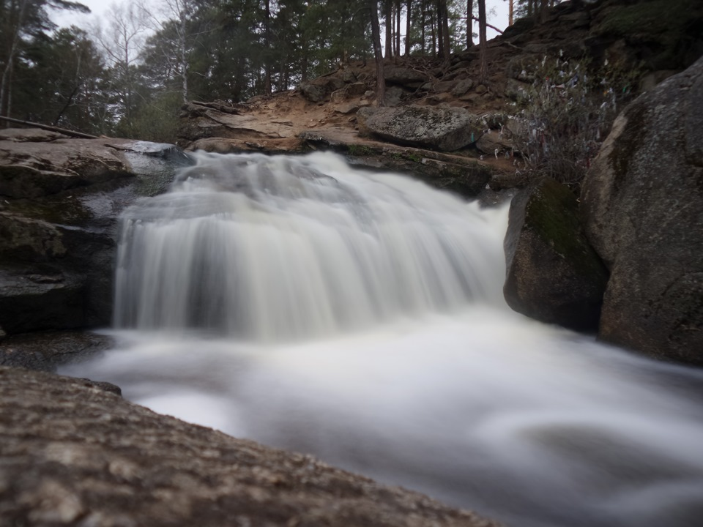
Несколько слов о названии водопада, находящегося в этой местности. Этот природный памятник в советские времена, да часто и сейчас называют «Ермаковским водопадом». Казахи же всегда предпочитали использовать название «Карсак». В переводе оно имеет два значения: первое произошло от слова «курить» (сосать), второе - разжигать свечу...

Slide 5
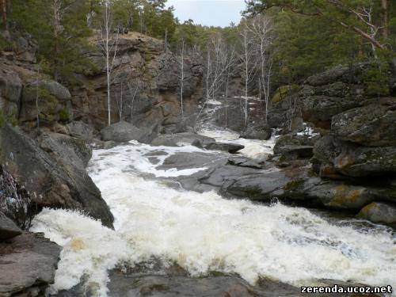
Но можно назвать эту местность и «Тарагайским водопадом», потому что села Ермаковка и Карсак расположены в двух-трех километрах отсюда, а могила известного предка Тарагая находится вдоль этой речки буквально в метрах пятистах от нее.

Slide 6
Наибольший поток воды, да и наибольшая красота водопада наблюдается весной, в апреле и мае

Slide 7
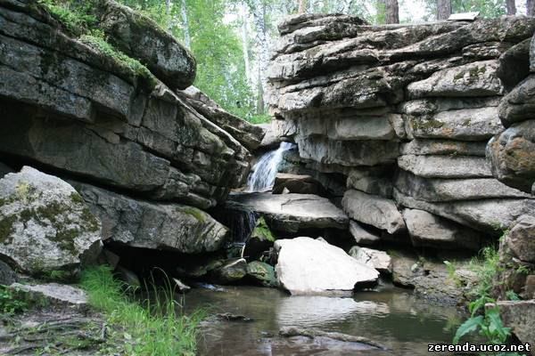
Весной тают лесные снега, просыпаются родники и все воды устремляются в теснины гранитных выходов горных пород

Slide 8
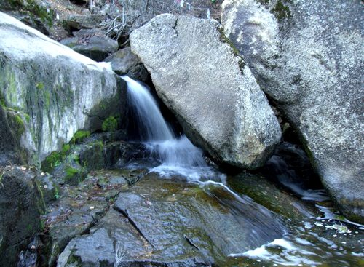
Летом интенсивность потока сильно падает и вместо бурных, ревущих потоков остается тихий ручей.

Slide 9
Вода в стремительном потоке, Мой завораживает взгляд. Реки, живительные соки, Бросает в бездну водопад. Поток стремителен и ярок, В манящем танце рвётся вниз. Десятки разноцветных радуг, Под солнцем красочно зажглись.

